Slide 1
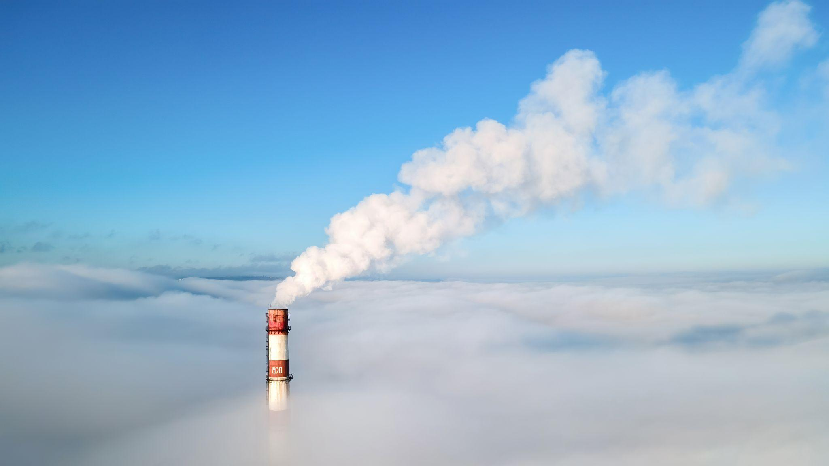
KDO JSOU SKLENÍKOVÉ PLYNY?
Prezentace je upravitelná. Za úpravy oproti originálu nenese Člověk v tísni, o. p. s. odpovědnost.

Slide 2
Notes:
Schéma z online kurzu Klimatická změna: https://kurz-klimazmena.clovekvtisni.cz/ (2. kapitola)

Slide 3
Vzorec | Název | Kde je používán a produkován člověkem | CO₂eq
CO₂ | oxid uhličitý | spalování (např. zemní plyn a uhlí v elektrárnách a teplárnách, pohonné hmoty), výroba cementu | 1
CH₄ | methan | těžba fosilních paliv, chov dobytka, zpracování odpadu, spalování biomasy | 28
N₂O | oxid dusný | zemědělství (při používání umělých dusíkatých hnojiv), spalování biomasy, fosilní paliva, zpracování odpadu | 265
NF₃ | fluorid dusitý | leptání polovodičů, čištění komor | 16 100
– | fluorované uhlovodíky | chladicí systémy, klimatizace, hasicí pěny | např. 677 nebo 10 200
SF₆ | fluorid sírový | izolační plyn, pokusy | 23 500

Slide 4
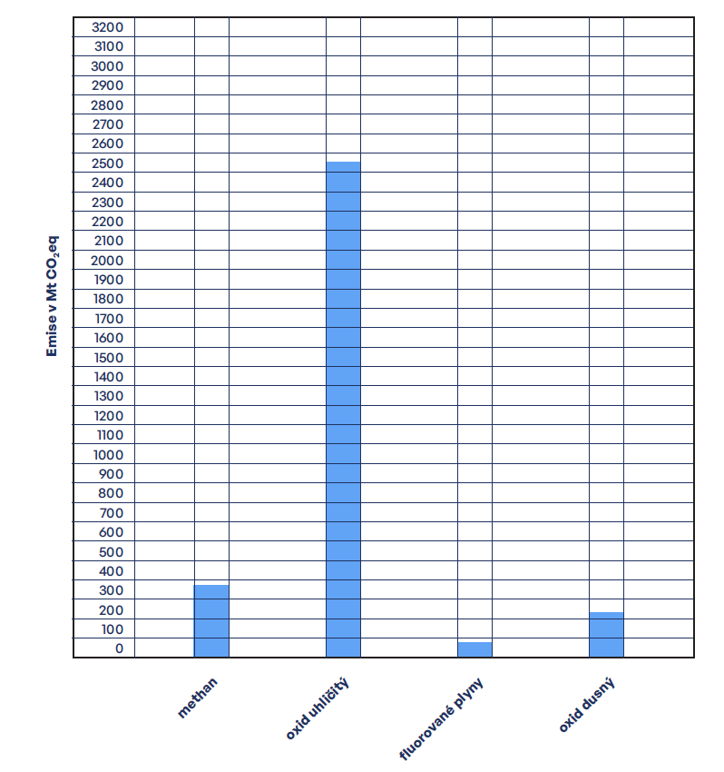

Slide 5
Notes:
Zdroj: https://faktaoklimatu.cz/infografiky/emise-fosilni-paliva

Slide 6
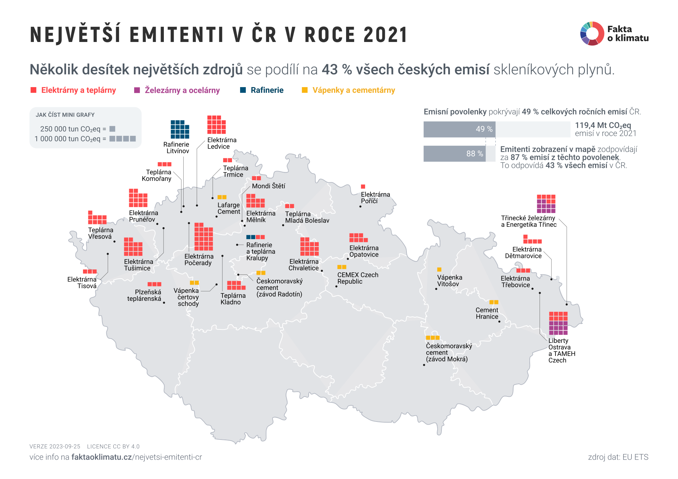
Notes:
Zdroj: https://faktaoklimatu.cz/infografiky/nejvetsi-emitenti-cr

Slide 7
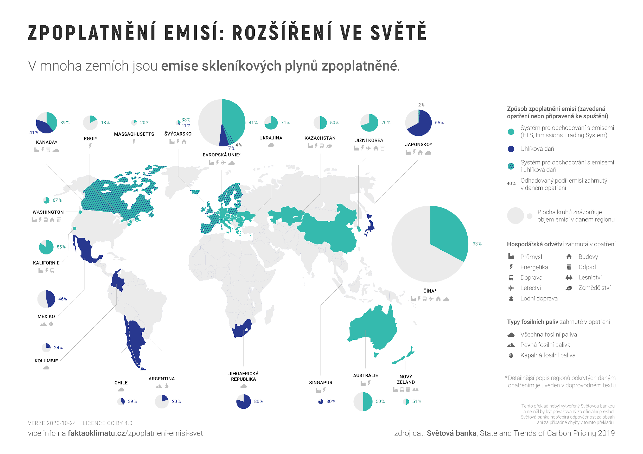
Notes:
Zdroj: https://faktaoklimatu.cz/infografiky/zpoplatneni-emisi-svet

